Slide 1
TAISYKLINGA LAIKYSENA
Kauno lopšelis- darželis „Liepaitė“
Parengė: Rasa Barvainienė
Aistė Guobė

Slide 2
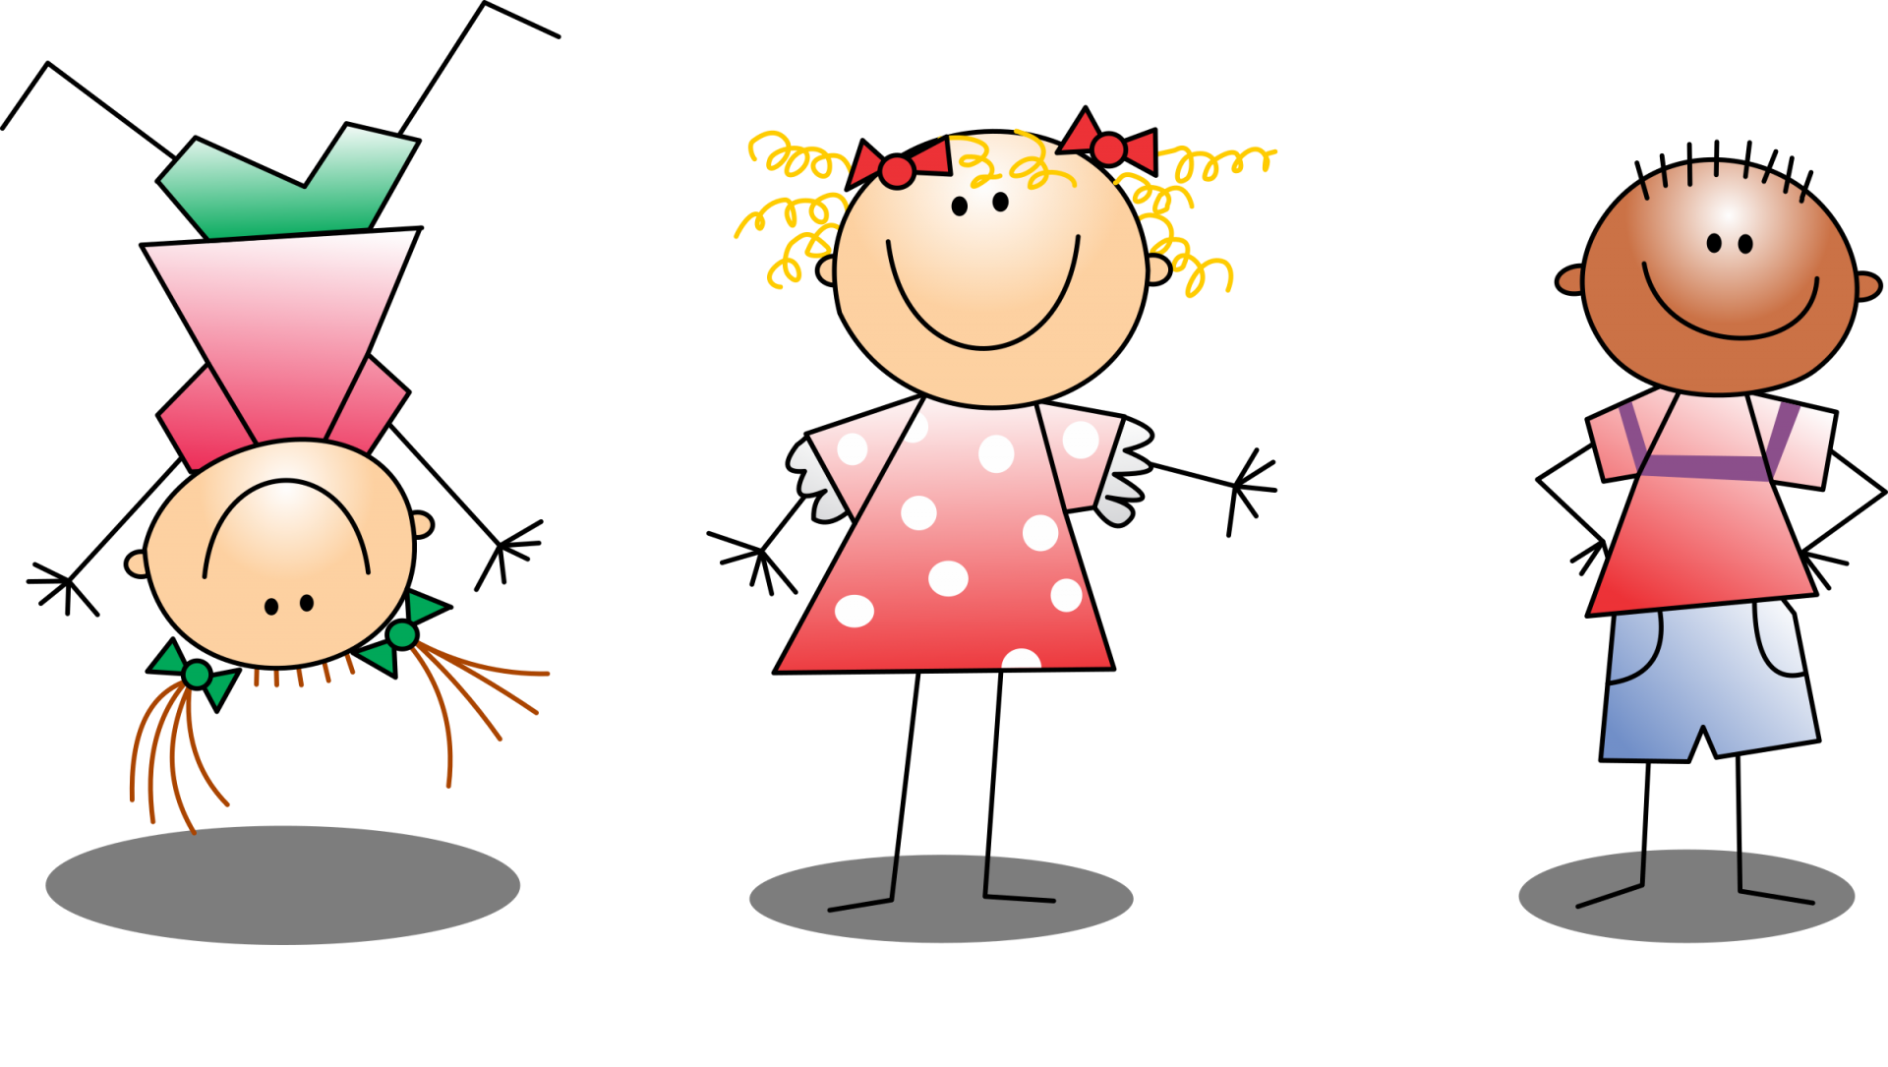
Taisyklinga laikysena – tai įprasta kūno padėtis, kai žmogus, „ypatingai neįtemdamas raumenų“, sugeba tiesiai laikyti liemenį ir galvą .

Slide 3
Sveiki, vaikai !

Slide 4
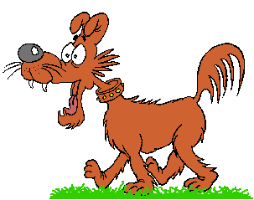
Aš – Rasytė. Mano laikysena – taisyklinga. Mane giria kiemo draugai bei darželio auklėtoja. Jie sako, kad aš visuomet esu tiesi kaip liepa.

Slide 5
Susipažinkime ir su manimi. Mano vardas Jokūbas, o pravardė – Klaustukas. Mane taip vadina dėl to, kad visuomet vaikštau ir sėdžiu susikūprinęs.

Slide 6
Taisyklingą laikyseną lemia:
Tiesus stuburas.
Geras regėjimas ir klausa.
Stiprūs raumenys.
Gera savijauta ir nuotaika.

Slide 7
Rasytės laikysena taisyklinga. Kokios spalvos debesėliai priklauso Rasytei?
Vaikštau tiesi.
Vaikštau pakumpus
Esu liūdna.
Esu linksma.
Nesportuoju.
Sėdžiu susikuprinusi
Gerai matau ir girdžiu.
Žaidžiu judrius žaidimus.
Sportuoju.
Žaidžiu nejudrius žaidimus.

Slide 8
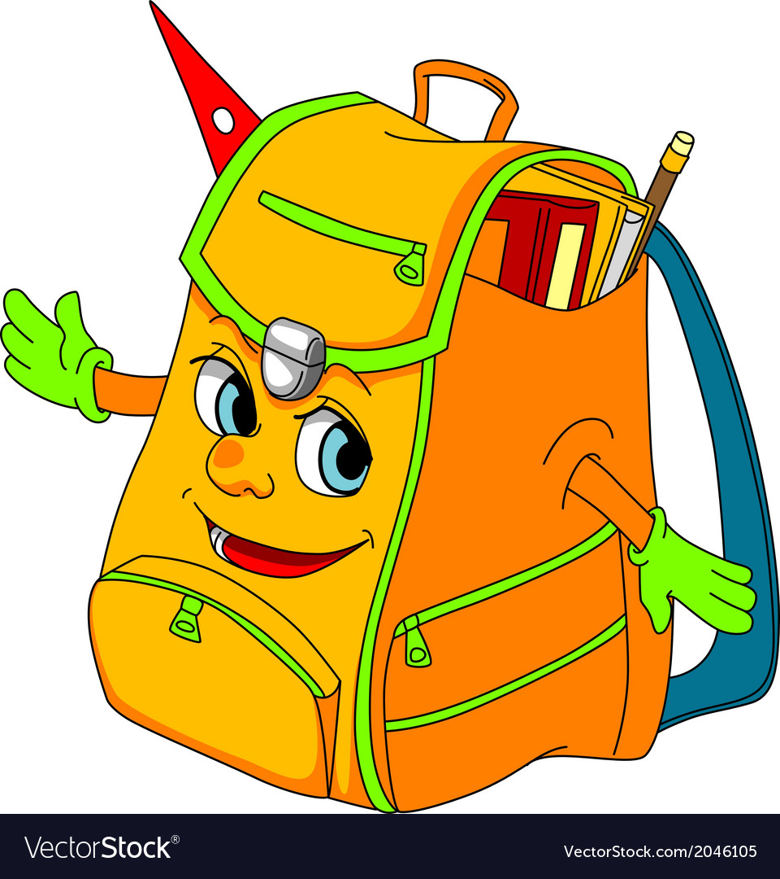
LAIKYSENAI KENKIA:
Ėjimas susikūprinus ir nuleidus galvą.
Kuprinės nešimas ant vieno peties.
Tingėjimas žaisti judriuosius žaidimus ir sportuoti.
Ilgi žaidimai kompiuteriu.

Slide 9
LAIKYSENAI PADEDA:
Tiesus sedėjimas prie stalo.
Plaukiojimas baseine.
Taisyklingas kuprinės nešimas ant nugaros.
Aktyvus sportas, judrūs žaidimai kieme.
Žaidimas kompiuteriu ne ilgiau kaip 1 valandą per dieną.

Slide 10
STUBURAS.
Žiūrint iš šono stuburas labai panašus į gyvatę. Toks jis pradeda formuotis nuo gimimo. Suaugusio žmogaus stuburas turi du linkius į priekį ir du atgal. Stuburo linkiai baigia formuotis 20-25 metų amžiuje.

Slide 11
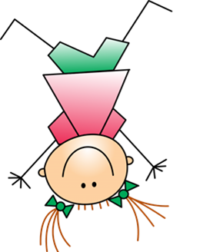
KALCIS IR VITAMINAS D
Stuburui ir kitiems kaulams labai svarbus kalcis. Tai kaulų statybinė medžiaga. Jei jo trūksta, kaulai būna minkšti ir greitai lūžta.
Vien kalcio neužtenka, kad kaulai būtų stiprūs. Reikia vitamino D, kuris padeda kalciui patekti į kaulus.

Slide 12
KALCIS MAISTE
Pieno produktai

Slide 13
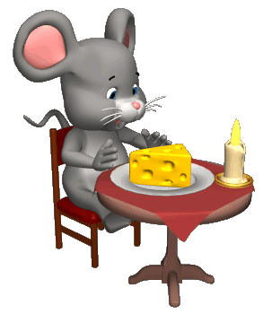
KOKIUS TU ŽINAI PIENO PRODUKTUS?

Slide 14
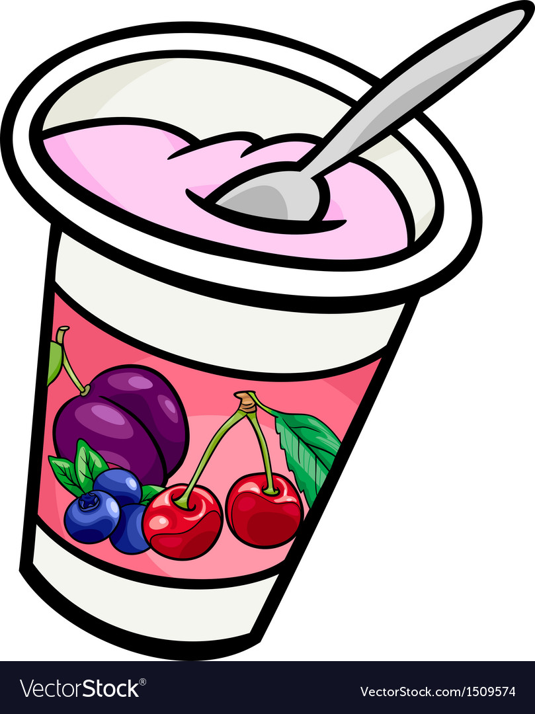
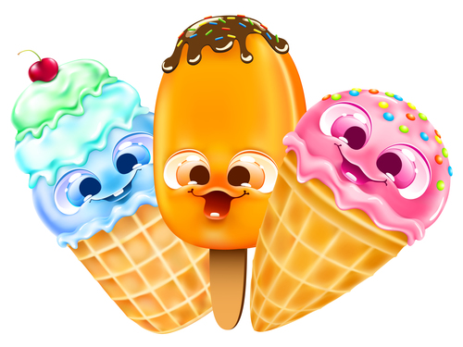
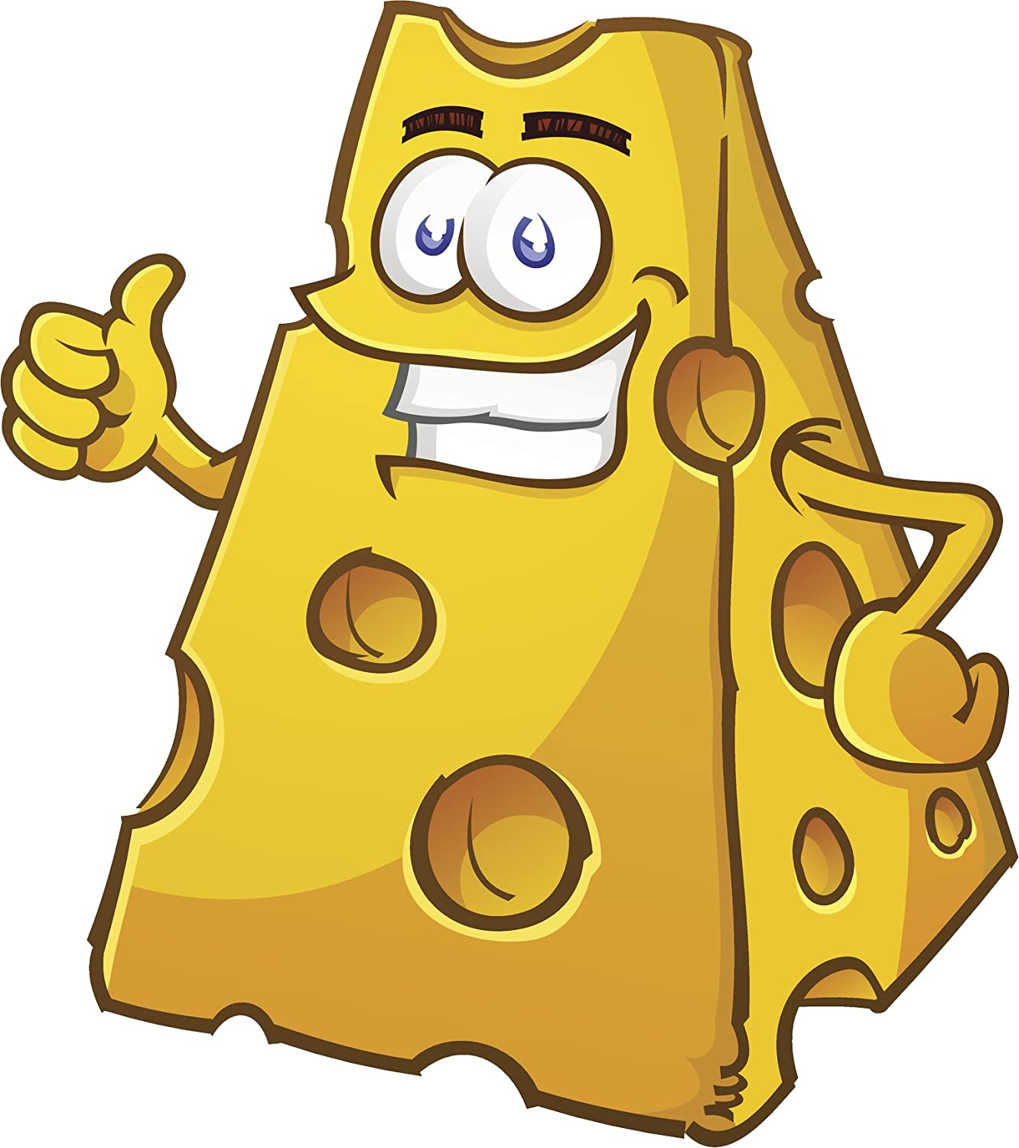
ĮVARDINK PIENO PRODUKTUS

Slide 15
KALCIS MAISTE
Šviežios vaisių ir daržovių sultys.

Slide 16
KOKIAS DARŽOVES IR KOKIUS VAISIUS ŽINAI?

Slide 17
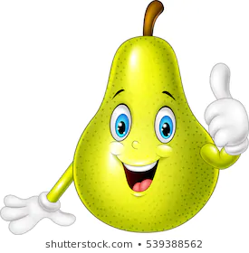
KOKIE TAI VAISIAI ?

Slide 18
KALCIS MAISTE
Įvairios kruopos

Slide 19
KOKIAS KOŠES TU VALGAI ?

Slide 20
KALCIS MAISTE
Žuvys

Slide 21
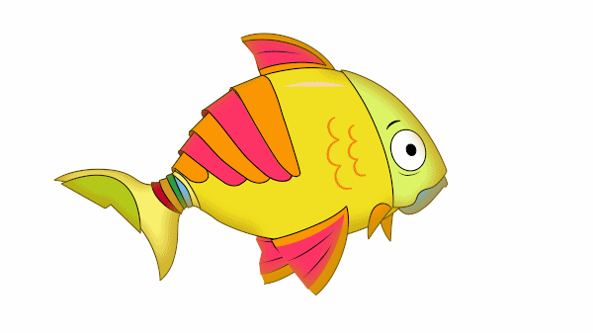
O TU AR VALGAI ŽUVĮ ?

Slide 22
Venk gazuotų gėrimų, nevalgyk daug šokolado, nes jie šalina kalcį iš kaulų ir organizmo.

Slide 23
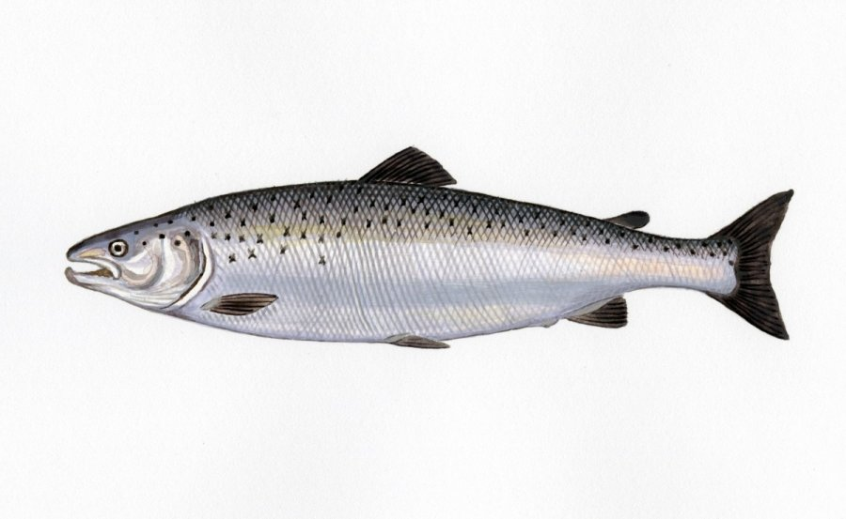
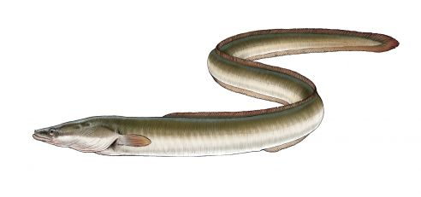
VITAMINAS D MAISTE
Vasarą vitaminas D gaminasi odoje veikiant saulės spinduliams. Nuo spalio iki balandžio gerk žuvų taukus, nes jie turi daug vitamino D. Taip pat vitamino D turi riebios žuvys, kiaušinio trynys.
Lašiša
Ungurys
Silkė

Slide 24
Prisimink ir pasakyk kas padeda ir kas kenkia laikysenai.
?
?

Slide 25
Kokius produktus žinai, kurie turi vitamino D?
?

Slide 26
Kokius produktus žinai, kurie turi kalcio?

Slide 27
RAUMENYS
Raumenys Rasytei ir Jokūbėliui leidžia judėti. Jie labai svarbūs taisyklingai laikysenai. Jokūbas ir Rasytė yra dar maži ir vis auga, todėl turi nuolat mankštinti ir stiprinti nugaros raumenis, kol taps tvirti ir stiprūs.

Slide 28
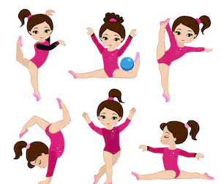
SPORTAS
Sportas stiprina raumenis, gerina laikyseną. Sportuoti reikia nuolat. Laikyseną labai gerai formuoja:
Gimnastika
Plaukimas
Šokiai

Slide 29
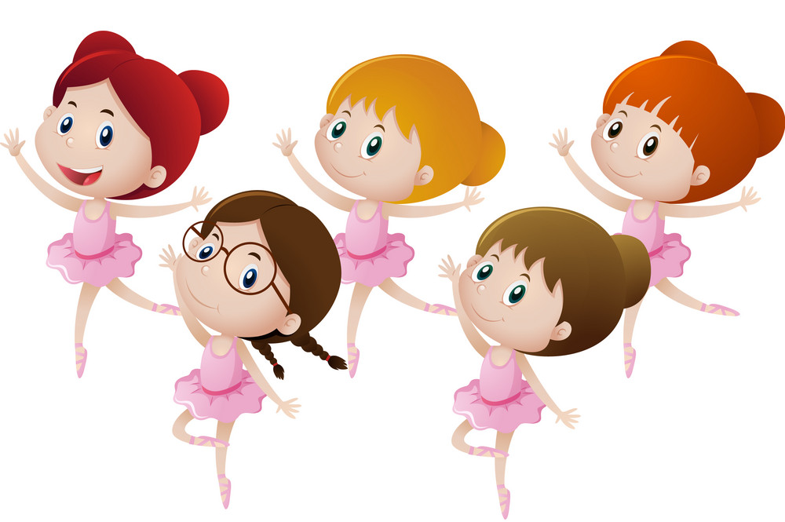
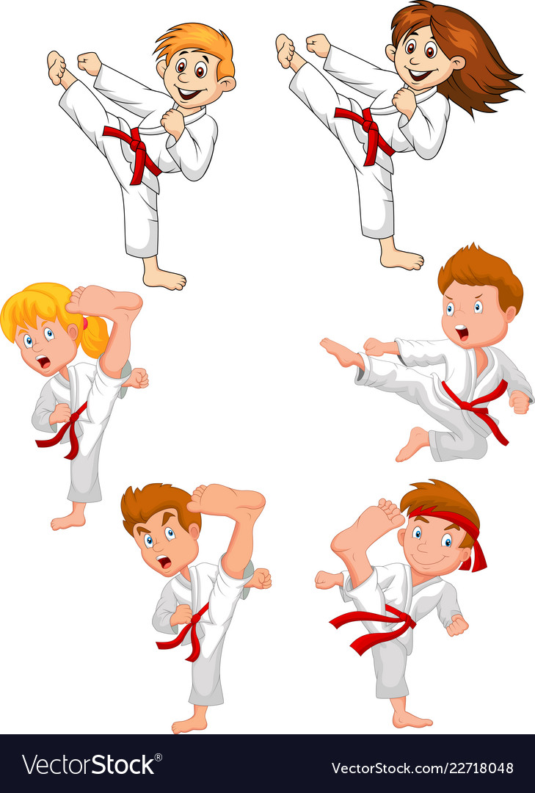
SPORTAS
Rytų kovos menai
Baletas

Slide 30
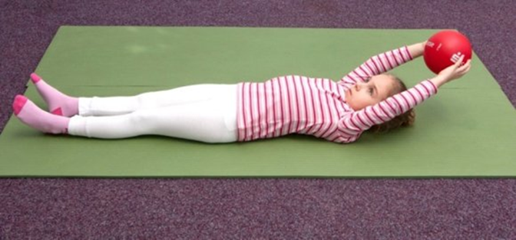
PRATIMAI TAISYKLINGAI LAIKYSENAI.
Rankose laikant kamuolį atsigulti ant nugaros, rankas ištiesti virš galvos ir taip sudaryti tiesią liniją. Tuomet rankas iškelti prieš save į viršų, pakelti kojas ir pėdomis suimti kamuolį. Vėliau kojas nuleisti, o rankas grąžinti į pradinę padėtį – ištiesti už galvos. Tada vėl pakelti kojas ir paimti kamuolį.

Slide 32
Atsigulti ant pilvo, kojas sulenkti per kelius, nuo grindų pakėlus galvą bei pečius ir rankomis suėmus čiurnas daryti „laivelį“.

Slide 33
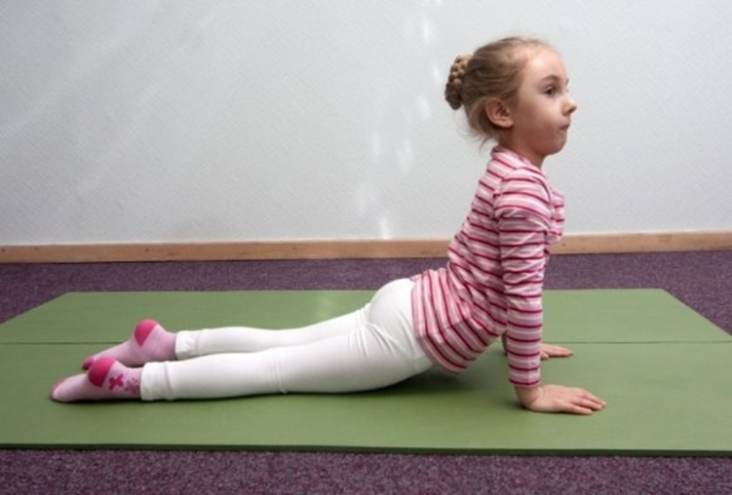
Atsisėsti ant kelių ir nuleidus galvą rankomis temptis į priekį. Tuomet pasikelti ant keturių ir iškėlus galvą visu kūnu tiestis į priekį.

Slide 34
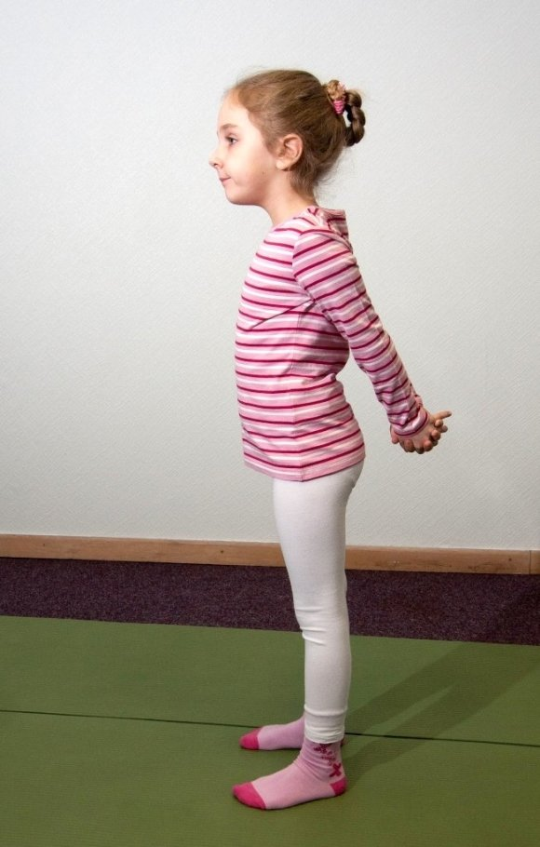
Atsistojus pečių plotyje rankas sukabinti už nugaros. Tuomet kuo aukščiau keliant rankas lenktis į priekį.

Slide 35
Šią mankštą patartina kartoti kasdien po 20 min. Pateikti pratimai stiprina vaiko nugaros raumenis ir padeda koreguoti netaisyklingą laikyseną.

Slide 36
MANO STALAS IR KĖDĖ.
Jei nori turėti tiesų stuburą, privalai taisyklingai sėdėti. Todėl suaugusieji tau turi pritaikyti stalą ir kėdę.

Slide 37
Kuri mergaitė sėdi taisyklingai?
1
2
3

Slide 38
LINKIME VISIEMS AUGTI SVEIKIEMS IR STIPRIEMS.

